Slide 1
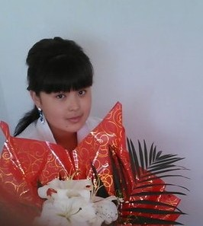

Қарағанды қаласы, Октябрь ауданы
! «№ 56 жалпы білім беретін орта мектебі»КММ
Қазақ тілі мен әдебиеті пәні мұғалімі
Жалбырова Айнур Даулетжанқызы

Slide 2

Баяндаманың тақырыбы:
Өзге тілді дәрісханаларда қазақ тіліне оқытудағы коммуникативтік ойындардың рөлі.

Slide 3

Баяндаманың мақсаты:
Өзге тілді дәрісханаларда, өзге ұлт өкілдеріне қазақ тілі мен әдебиетін үйретудегі түрлі әдіс – тәсілдер мен ойын түрлерін пайдаланудың ерекшелігі мен тиімділігі.

Slide 4
Талдау мен қарастыру бағыты:
- Орыс тілді мектептерде қазақ тілін оқытудың өзекті мәселелері.
- Сабақта ойын түрлерін пайдалану.
- Сабақты оқытудағы ойынмен байланыс.

Slide 5
Ойын ұғымына түсініктеме берсек – бұл адамның мінез – құлқын өз басқаруымен анықталатын қоғамдық тәжірибені қалыптастыруға арналған жағдаяттар негізідегі іс – әрекеттің бір түрі.

Slide 6
Ойын – адамның өмір танымының алғашқы қадамы.

Slide 7
ОЙЫННЫҢ ТҮРЛЕРІ
ойын сабақ
ойын жаттығу
ұлттық
ойындар
дидактикалық
ойындар
ойын –
есептер
логикалық
ойындар
сөздік
ойындар

Slide 8
Ойындарды қолданудың тиімділігі :
жаңа тақырыпты ойын арқылы меңгертуде не бір жақсы нәтижеге жетуге болады;
шығармашылық, ізденушілік қабілеттерін арттырады;
сабақты жандандырып, оқушыларды ынталандырады;
оқушының өз – өзіңе деген сенімділігі пайда болады;
логикалық ойлау қабілеті дамиды.

Slide 9
Ойын түрлері
төмендегідей

Slide 10
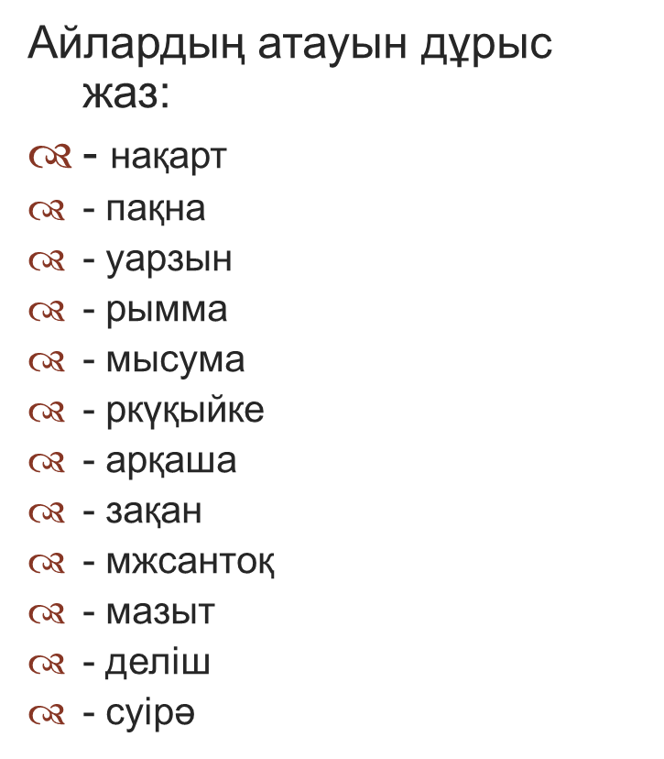
«Адасқан әріптер» ойыны
Айлардың атауын дұрыс жазылуы:
- қаңтар
- ақпан
- наурыз
- мамыр
- маусым
- қыркүйек
- қараша
- қазан
- желтоқсан
- тамыз
- шілде
- сәуір

Slide 11
«Ұйқасын тап» ойыны
Мысалы: Еңбек деген сөзі бар карточканы көрсетеді.Соған қарап түбірлері бірдей сөздерді тез ойлап табу керек.
Еңбекші, еңбекақы

Slide 12
«Әріптерге байланысты сөз айту» ойыны
Мысалы: Ә
Әке, әпке, әпер.

Slide 13
«Тізбектен шықпа» ойыны
Бір оқушы сөздер айтады. Сол сөздің соңғы буынынан басталатын бір сөзді келесі оқушы айту керек.
Кітап – тапсырма – масса – сабақ – бақша – шапан – нан;
Қазақстан – таным – мұғалім.

Slide 14
«Дұрыс және кері оқығанда мағынасы өзгермейтін сөздер».
Аға, ана, апа, ата, іні, қазақ, кезек, ала, аша, ара, қызық, шаш, надан.

Slide 15
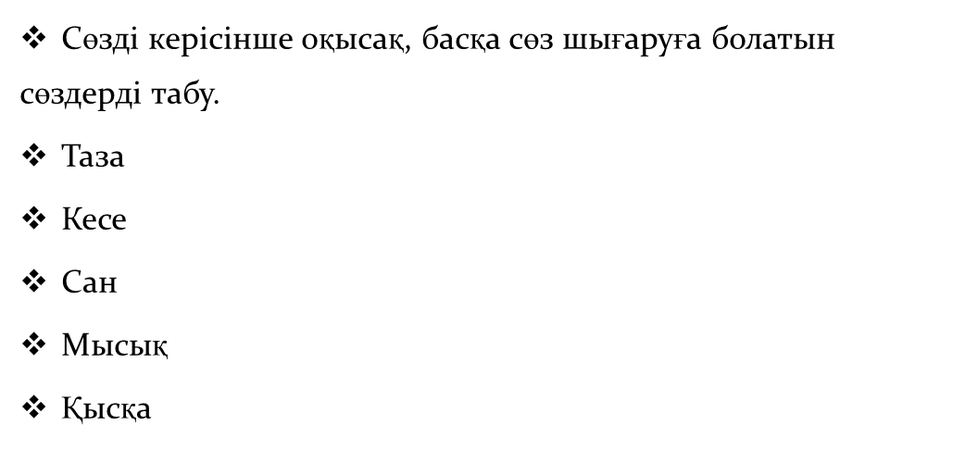
«Қызық сөздер» ойыны.
Азат
Есек
Нас
Қысым
Ақсық

Slide 16
«Ұйқасын тап» ойыны.
Бұл ойын арқылы балалардың білсем деген ұғымы артып, белсенділігі танылады.
Өзінше ноян
Қорқақ кім
( Қоян)
Тұмсығымен шымшып,
Құрт тереді
(Шымшық)
Бата алмас тіпті
Үсті тікен
(Кірпі)
Өңеші кең таңдайын
Дәнге тосты
(Комбайн)

Slide 17
Белсенділікке
Ұтымдылыққа
Шыдамдылыққа
Тапқырлыққа
ОЙЫН
Адамгершілікке
Талаптылыққа
Шапшандыққа
Ұтқырлыққа

Slide 18
Ойын ойнап, ән салмай, өсер бала бола ма деген пікірінен бала өміріне ойынның маңыздылығын көруге болады.
Абай Құнанбайұлы

Slide 19



Назарларыңызға рахмет

